Slide 1


Осторожно - тонкий лёд!
Памятка для учащихся
Подготовила Смирнова М.Л.
Учитель МБОУ Лужайской ООШ
2017 год

Slide 2

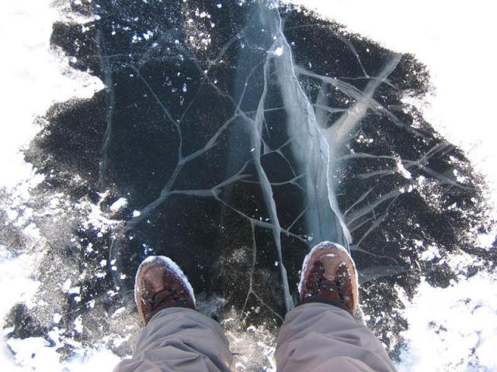
Это нужно знать
Под весенними лучами солнца лёд на водоёмах становится рыхлым и непрочным. В это время выходить на его поверхность крайне опасно

Slide 3
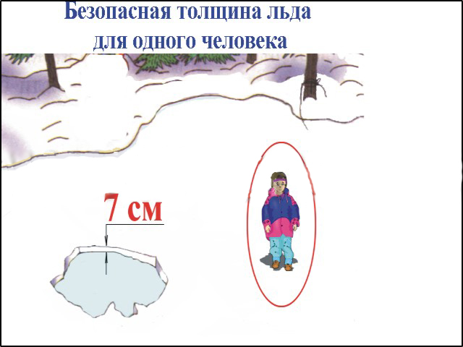
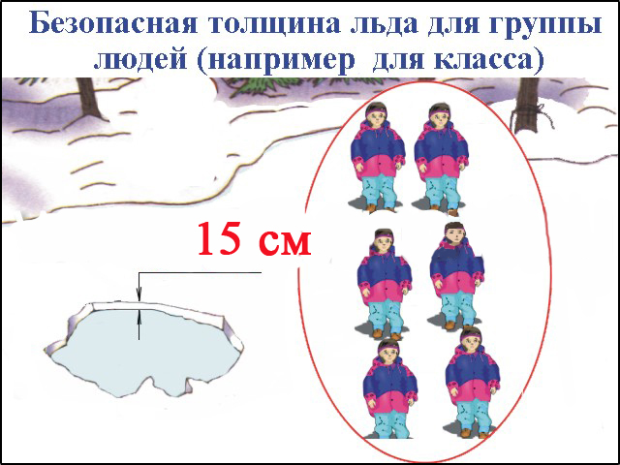

Помните!
Безопасным для человека считается лёд толщиной не менее 10 сантиметров в пресной воде и 15 сантиметров – в солёной

Slide 4

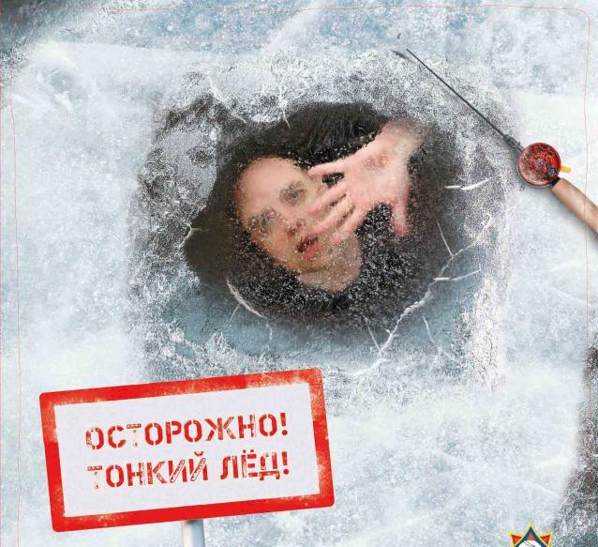
Если температура воздуха выше 0 градусов держится более 3 дней, то прочность льда снижается на 25%

Slide 5
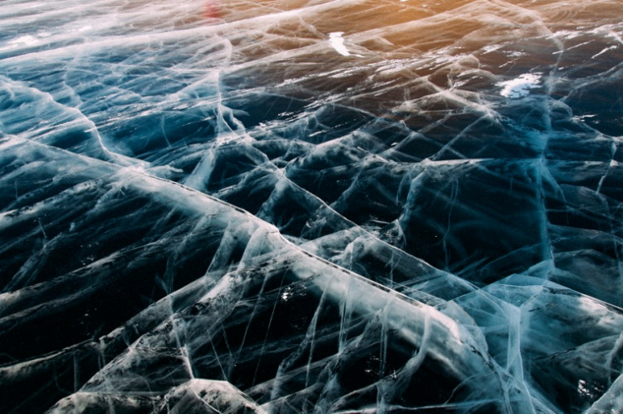
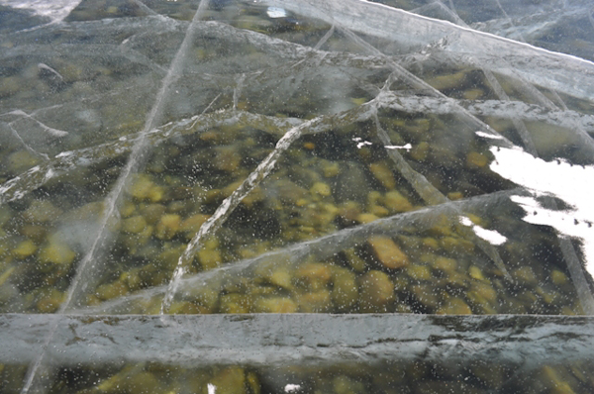
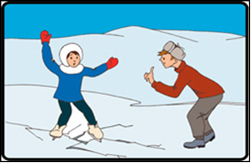
Прочность льда
Прочность льда можно определить визуально:
лёд голубого цвета – прочный,
прочность льда белого цвета в 2 раза меньше,
самый ненадежный лёд серого, матово-белого цвета или с желтоватым оттенком

Slide 6
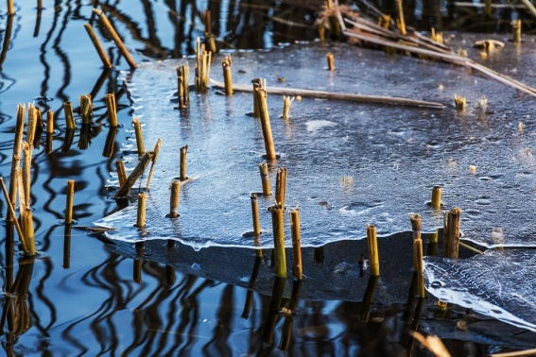
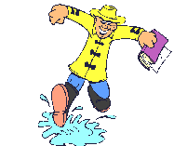
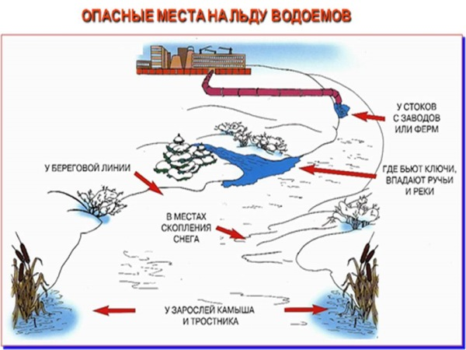
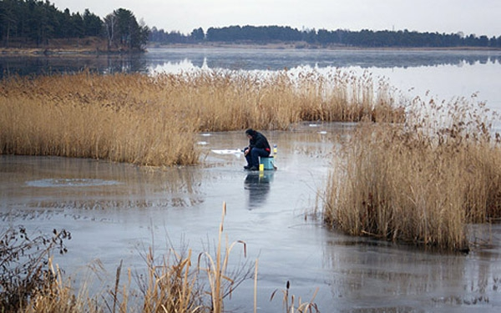
В устьях рек и притоках прочность льда ослаблены
Лёд непрочен в местах быстрого течения, бьющих ключей и стоковых вод, а также в районах произрастания водной растительности, вблизи деревьев, кустов и камыша

Slide 7
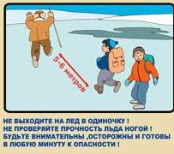
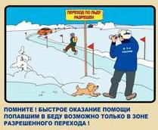
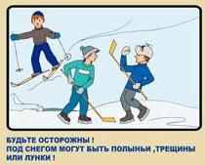
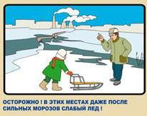
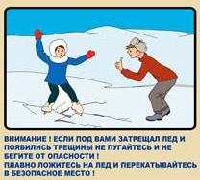
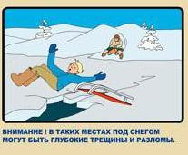
Правила поведения
на льду

Slide 8
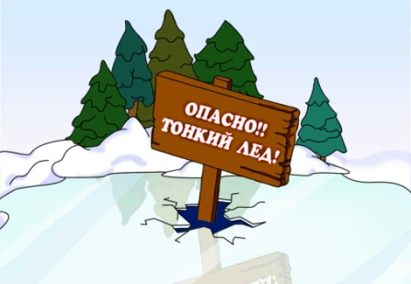
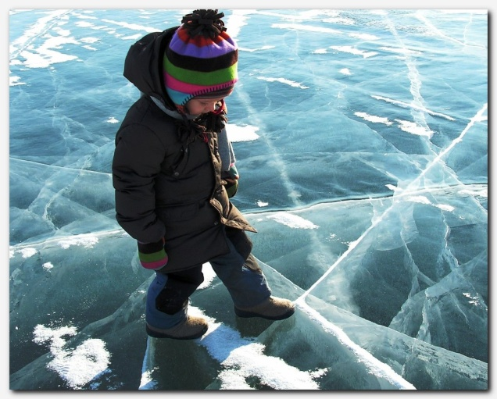
Правила поведения
на льду
Не выходите на тонкий не окрепший лед.
Не собирайтесь группами на отдельных участках льда.
Не приближайтесь к промоинам, трещинам, прорубям на льду.
Не скатывайтесь на санках, лыжах с крутых берегов на тонкий лед.
Не переходите водоем по льду в запрещенных местах.
Не выходите на лед в темное время суток и при плохой видимости.
Не выезжайте на лед на мотоциклах,
автомобилях вне переправ.

Slide 9
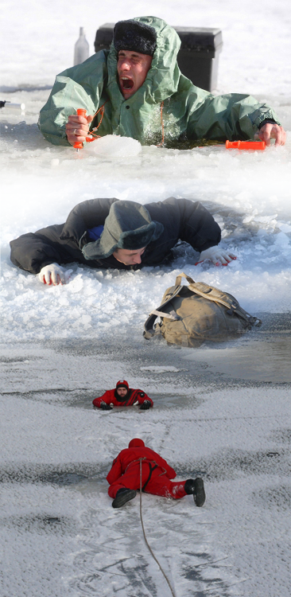
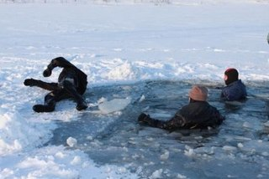
Если случилась беда
Не паникуйте, не делайте резких движений, сохраните дыхание.
Раскиньте руки в стороны и постарайтесь зацепиться за кромку льда, придав телу горизонтальное положение.
Зовите на помощь: «Тону!»
Попытайтесь осторожно налечь грудью на край льда и забросить одну, а потом и другую ноги на лед.
Если лед выдержал, перекатываясь, медленно ползите в ту сторону, откуда пришли, ведь здесь лед уже проверен на прочность.
Не останавливаясь, идите к ближайшему жилью. Отдохнуть можно только в тёплом помещении.

Slide 10
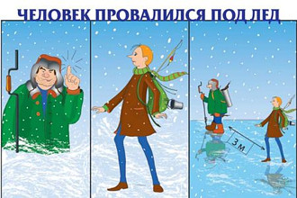
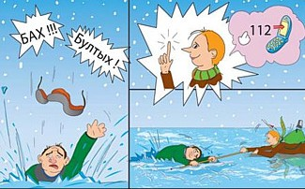
Если нужна ваша помощь
Попросите кого-нибудь вызвать «скорую помощь» и спасателей или сами вызовите их по сотовому телефону «112».
Вооружитесь любой длинной палкой, доскою, шестом или веревкою.
Можно связать воедино шарфы, ремни или одежду.

Slide 11
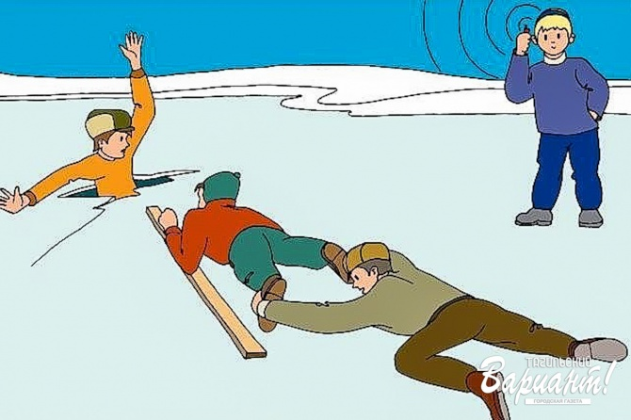
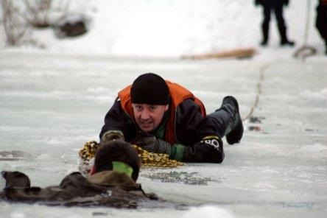
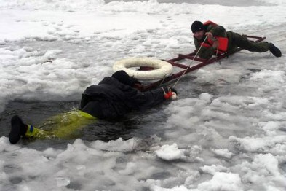
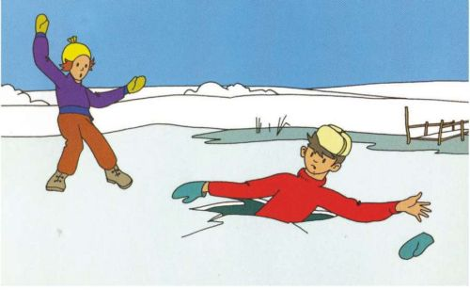
Ползком, широко расставляя при этом руки и ноги и толкая перед собою спасательные средства, осторожно передвигайтесь к полынье.
Остановитесь в нескольких метрах от находящегося в воде человека и бросьте ему веревку, край одежды, подайте палку, лыжу или шест.

Slide 12
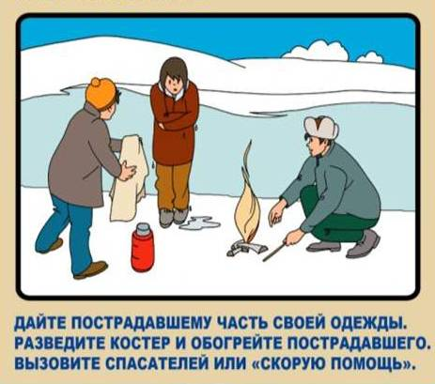
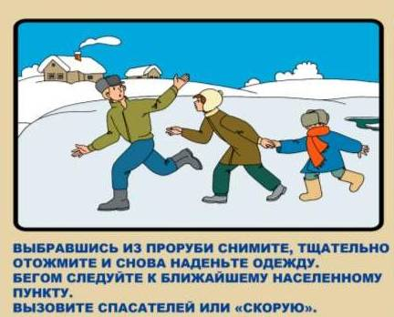
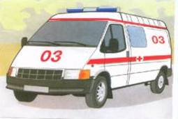
Осторожно вытащите пострадавшего на лед и вместе с ним ползком выбирайтесь из опасной зоны.
Доставьте пострадавшего в теплое место.
Окажите ему помощь: снимите с него мокрую одежду, энергично разотрите тело (до покраснения кожи), напоите горячим чаем.
Ни в коем случае не давайте пострадавшему алкоголь - в подобных случаях это может привести к летальному исходу.
Вызовите скорую медицинскую помощь.

Slide 13

Жизнь одна,
Её ты береги!
И на тонкий лёд
НЕ ВЫХОДИ!

